Slide 1
CÁC BÀI TOÁN VỀ ĐƯỜNG ĐI
TOÁN HỌC TỔ HỢP
Chương 3.

Slide 2
Nội dung
1. Tìm đường đi ngắn nhất
2. Đồ thị Euler
3. Đồ thị Hamilton

Slide 3
1. TÌM ĐƯỜNG ĐI NGẮN NHẤT

Slide 4
Định nghĩa
Định nghĩa. Cho G = (V,E) là đồ thị có trọng số và H là đồ thị con của G. Khi đó trọng lượng của H là tổng trọng lượng của các cạnh của H.
Nếu H là đường đi, chu trình, mạch thì w(H) được gọi là độ dài của H.
Nếu mạch H có độ dài âm thì H được gọi là mạch âm.
Khoảng cách giữa 2 đỉnh u và v là độ dài ngắn nhất của các đường đi từ u đến v.

Slide 5
Ma trận khoảng cách
Định nghĩa. Cho đồ thị G = (V, E), V = {v₁,v₂,…,v_{n}} có trọng số. Ma trận khoảng cách của G là ma trận D= (d_{ij}) xác định như sau:
Nhận xét. Mọi đồ thị đơn được hoàn toàn xác định bởi ma trận khoảng cách.

Slide 6
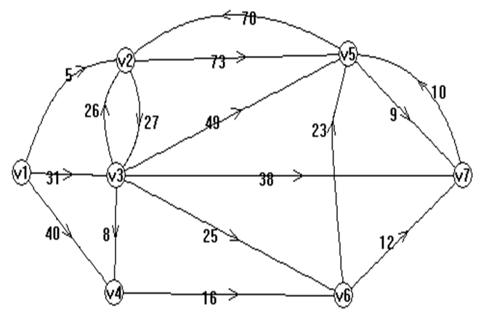
Ma trận khoảng cách
Ví dụ. Tìm ma trận khoảng cách của đồ thị sau

Slide 7
Ma trận khoảng cách
Ví dụ. Tìm đồ thị có ma trận khoảng cách sau:
Đáp án.
5
D
16
A
12
B
6
7
5
15
E
C
10

Slide 8
Đường đi ngắn nhất
Bài toán. Cho G = (V, E) là đồ thị có trọng số. Tìm đường đi ngắn nhất từ u đến v và tính khoảng cách d(u ,v).
Nhận xét. Nếu đồ thị G có mạch âm μ trên một đường đi từ u tới v thì đường đi ngắn nhất từ u đến v sẽ không tồn tại.
u
v
μ

Slide 9
Một số lưu ý
Khi tìm đường đi ngắn nhất ta có thể bỏ bớt đi các cạnh song song cùng chiều và chỉ để lại một cạnh có trọng lượng nhỏ nhất.
Đối với các khuyên có trọng lượng không âm thì cũng có thể bỏ đi mà không làm ảnh hưởng đến kết quả của bài toán.
Đối với các khuyên có trọng lượng âm thì có thể đưa đến bài toán tìm đường đi ngắn nhất không có lời giải.

Slide 10
Nguyên lý Bellman
Gọi P là đường đi ngắn nhất từ đỉnh u đến đỉnh v và t ∈ P. Giả sử P=P₁⊕P₂ với P₁ là đường đi con của P từ u đến t và P₂ là đường đi con của P từ t đến v. Khi đó P₁ cũng là đường đi ngắn nhất từ u đến t.
Chứng minh. Giả sử tồn tại P₁’ là đường đi ngắn hơn P₁ ta có
t
P₁
P₂
u
v
P₁’
w(P₁’) < w(P₁) ⇒ w(P₁’⊕P₂) < w(P₁⊕P₂)=w(P)
Vô lý vì P là đường đi ngắn nhất từ u đến v

Slide 11
Thuật toán tìm đường đi ngắn nhất
Để tìm đường đi ngắn nhất, chúng ta quan tâm tới hai thuật toán:
Thuật toán Dijkstra không thể thực hiện khi đồ thị có cạnh âm
Thuật toán Ford – Bellman xác định các mạch (chu trình) âm hoặc trả về cây đường đi ngắn nhất

Slide 12
Thuật toán Dijkstra
Xác định tuần tự các đỉnh có khoảng cách đến u₀ từ nhỏ đến lớn.
Trước tiên đỉnh có khoảng cách nhỏ nhất đến u₀ là u₀.
Trong V\{u₀} tìm đỉnh có khoảng cách đến u₀ nhỏ nhất (đỉnh này phải là một trong các đỉnh kề với u₀) giả sử đó là u₁
Trong V\{u₀,u₁} tìm đỉnh có khoảng cách đến u₀ nhỏ nhất (đỉnh này phải là một trong các đỉnh kề với u₀ hoặc u₁) giả sử đó là u₂

Slide 13
Tiếp tục như trên cho đến khi nào tìm được khoảng cách từ u₀ đến các đỉnh khác.
Nếu G có n đỉnh thì:
0 = d(u₀,u₀) < d(u₀,u₁) ≤ d(u₀,u₂) ≤…≤ d(u₀,u_{n-1})

Slide 14
Thuật toán Dijkstra
Bước 1. i:=0, S:=V\{u₀}, L(u₀):=0, L(v):= ∞ với mọi v ∈S và đánh dấu đỉnh v bởi (∞,-). Nếu n=1 thì dừng và xuất d(u₀,u₀)=0=L(u₀)
Bước 2. Với mọi v∈S, nếu L(v)> L(u_{i})+w(u_{i} v), đặt
L(v):=L(u_{i})+w(u_{i} v) và đánh dấu đỉnh v bởi (L(v); u_{i}).
Xác định k = min L(v), v∈S. Nếu L(v_{j}) = k, đặt u_{i+1}:= v_{j} và S:=S\{u_{i+1}}
Bước 3. i:=i+1. Nếu i = n-1 thì kết thúc.
Nếu không thì quay lại Bước 2

Slide 15
Một số ví dụ
Bài tập 1. Tìm đường đi ngắn nhất từ u đến các đỉnh còn lại.
7
s
r
1
4
3
3
x
u
2
1
3
t
1
4
w
y
3
z
5

Slide 16
7
s
r
1
4
3
3
x
u
2
1
3
t
1
4
w
3
z
y
5
u | r | s | t | x | y | z | w
0* | (∞,-) | (∞,-) | (∞,-) | (∞,-) | (∞,-) | (∞,-) | (∞,-)
- | (4,u₀) | (∞,-) | (∞,-) | (∞,-) | (1,u₀)* | (∞,-) | (∞,-)
- | (3,y)* | (∞,-) | (∞,-) | (∞,-) | - | (4,y) | (∞,-)

Slide 17
r
7
s
1
4
3
3
x
u
2
1
3
t
4
1
z
w
y
3
5
u | r | s | t | x | y | z | w
0* | (∞,-) | (∞,-) | (∞,-) | (∞,-) | (∞,-) | (∞,-) | (∞,-)
- | (4,u₀) | (∞,-) | (∞,-) | (∞,-) | (1u₀)* | (∞,-) | (∞,-)
- | (3,y)* | (∞,-) | (∞,-) | (∞,-) | - | (4,y) | (∞,-)
- | - | (10,r) | (6,r) | (∞,-) | - | (4,y)* | (∞,-)
- | - | (10,r) | (6,r)* | (∞,-) | - | - | (9,z)
- | - | (9,t) | - | (7,t)* | - | - | (9,z)
- | - | (8,x)* | - | - | - | - | (9,z)
- | - | - | - | - | - | - | (9,z)*

Slide 18
Cây đường đi
s
r
1
3
t
1
x
u
2
1
y
3
z
5
w

Slide 19
Ví dụ. Cho đồ thị có trọng số G = (V, E), V = { v₁, v₂, v₃, v₄, v₅, v₆, v₇} xác định bởi ma trận trọng số D. Dùng thuật toán Dijkstra tìm đường đi ngắn nhất từ v₁ đến các đỉnh v₂, v₃, v_{4,} v₅, v₆, v₇

Slide 20
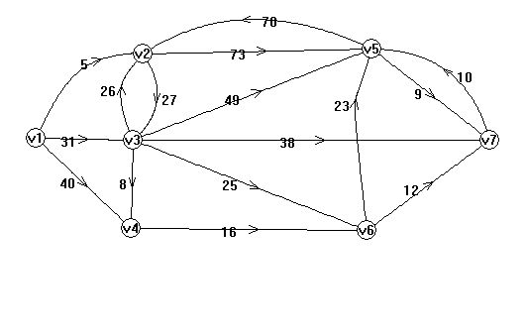

Slide 21
v₁ | v₂ | v₃ | v₄ | v₅ | v₆ | v₇
0* | (∞,-) | (∞,-) | (∞,-) | (∞,-) | (∞,-) | (∞,-)
- | (5,v₁)* | (31,v₁) | (40,v₁) | (∞,-) | (∞,-) | (∞,-)
- | - | (31,v₁)* | (40,v₁) | (78,v₂) | (∞,-) | (∞,-)
- | - | - | (39,v₃)* | (78,v₂) | (56,v₃) | (69,v₃)
- | - | - | - | (78,v₂) | (55,v₄)* | (69,v₃)
- | - | - | - | (78,v₂) | - | (67,v₆)*
- | - | - | - | (77,v₇) | - | -

Slide 22
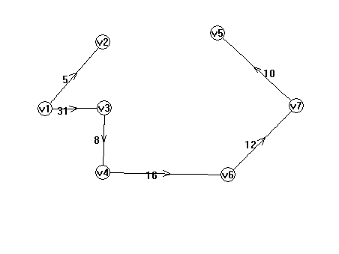
Cây đường đi

Slide 23
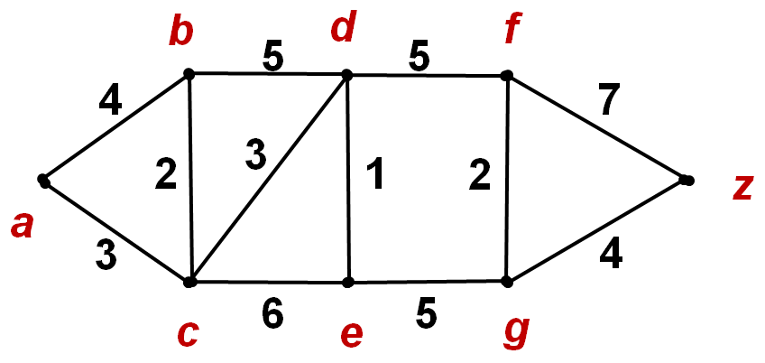
Ví dụ. Dùng thuật toán Dijsktra để tìm đường đi ngắn nhất từ đỉnh a đến đỉnh z.

Slide 24
a | b | c | d | e | f | g | z
0* | (∞,-) | (∞,-) | (∞,-) | (∞,-) | (∞,-) | (∞,-) | (∞,-)
- | (4,a) | (3,a)* | (∞,-) | (∞,-) | (∞,-) | (∞,-) | (∞,-)
- | (4,a)* | - | (6,c) | (9,c) | (∞,-) | (∞,-) | (∞,-)
- | - | - | (6,c)* | (9,c) | (∞,-) | (∞,-) | (∞,-)
- | - | - | - | (7,d)* | (11,d) | (∞,-) | (∞,-)
- | - | - | - | - | (11,d)* | (12,e ) | (∞,-)
- | - | - | - | - | - | (12,e )* | (18,f )
- | - | - | - | - | - | - | (16,g )*

Slide 25
Cây đường đi
b
d
5
f
4
3
1
z
a
3
4
c
e
5
g

Slide 26
Thuật toán Ford - Bellman
Tìm đường đi ngắn nhất từ u₀ đến các đỉnh khác hoặc chỉ ra đồ thị có mạch âm.
Bước 1.i=0, L₀(u₀) =0 và L₀(v) = ∞ ∀v ≠u₀. Đánh dấu đỉnh v bằng (∞ ,-) ; i=i+1.
Bước 2. L_{i}(u₀) = 0 và
L_{i}(v) = min{ L_{i-1}(u)+w(uv) | u là đỉnh trước của v}
Nếu L_{i}(v) = L_{i-1}(t)+w(tv) thì đánh dấu đỉnh v bởi (L_{i}(v),t)
Bước 3. Nếu L_{i}(v) =L_{i-1}(v) ∀v, tức L_{i}(v) ổn định thì dừng. Ngược lại đến bước 4.

Slide 27
Bước 4. Nếu i = n thì dừng, kết luận G có mạch âm. Nếu i ≤ n-1 thì trở về Bước 2 với i:=i+1
Ví dụ. Dùng thuật toán Ford-Bellman để tìm đường đi ngắn nhất từ 1 cho đến các đỉnh còn lại
4
2
3
2
7
1
6
1
2
2
-2
8
3
5
4
2

Slide 28
4
2
3
2
7
1
6
1
2
2
-2
8
3
5
4
2
i | 1 | 2 | 3 | 4 | 5 | 6
0 | 0 | (∞,-) | (∞,-) | (∞,-) | (∞,-) | (∞,-)
1 | 0 | (7,1) | (∞,-) | (8,1) | (∞,-) | (∞,-)
2 | 0 | (7,1) | (11,2) | (8,1) | (9,2) | (8,2)
3 | 0 | (7,1) | (10,6) | (6,6) | (9,2) | (8,2)
4 | 0 | (7,1) | (10,6) | (6,6) | (8,4) | (8,2)
5 | 0 | (7,1) | (10,6) | (6,6) | (8,4) | (8,2)

Slide 29
4 | 0 | (7,1) | (10,6) | (6,6) | (8,4) | (8,2)
5 | 0 | (7,1) | (10,6) | (6,6) | (8,4) | (8,2)
Ta có L_{i}(v) ổn định nên cây đường đi là
2
3
2
7
1
6
1
-2
5
4
2

Slide 30
Ví dụ. Dùng thuật toán Ford-Bellman để tìm đường đi ngắn nhất từ 1 cho đến các đỉnh còn lại
4
2
3
2
7
1
6
1
2
2
-6
8
3
5
4
2

Slide 31
4
2
3
2
7
1
6
1
2
2
-6
8
3
5
4
2
i | 1 | 2 | 3 | 4 | 5 | 6
0 | 0 | (∞,-) | (∞,-) | (∞,-) | (∞,-) | (∞,-)
1 | 0 | (7,1) | (∞,-) | (8,1) | (∞,-) | (∞,-)
2 | 0 | (7,1) | (11,2) | (8,1) | (9,2) | (8,2)
3 | 0 | (7,1) | (10,6) | (2,6) | (9,2) | (8,2)
4 | 0 | (4,4) | (10,6) | (2,6) | (4,4) | (8,2)
5 | 0 | (4,4) | (8,2) | (2,6) | (4,4) | (5,2)
6 | 0 | (4,4) | (7,6) | (-1,6) | (4,4) | (5,2)

Slide 32
5 | 0 | (4,4) | (8,2) | (2,6) | (4,4) | (5,2)
6 | 0 | (4,4) | (7,6) | (-1,6) | (4,4) | (5,2)
i = n = 6 . L_{i}(v) chưa ổn định nên đồ thị có mạch
âm. Chẳng hạn:
4→2→6→4 có độ dài -3

Slide 33
Ví dụ. Tìm đường đi ngắn nhất từ đỉnh
a) 1 đến các đỉnh còn lại
b) 3 đến các đỉnh còn lại
1
1
2
-2
2
8
3
5
4
4
-1
1
2
6
5

Slide 34
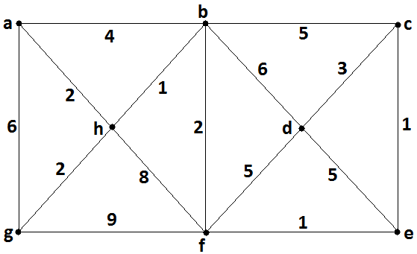
Ví dụ. Cho G là đơn đồ thị vô hướng liên thông có trọng số như sau
a) Đường đi ngắn nhất từ đỉnh a tới đỉnh e.
b) Đường đi ngắn nhất từ đỉnh a tới đỉnh d nhưng phải đi qua đỉnh e.

Slide 35
2. ĐỒ THỊ EULER

Slide 36
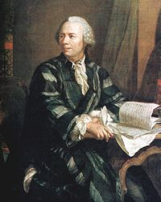
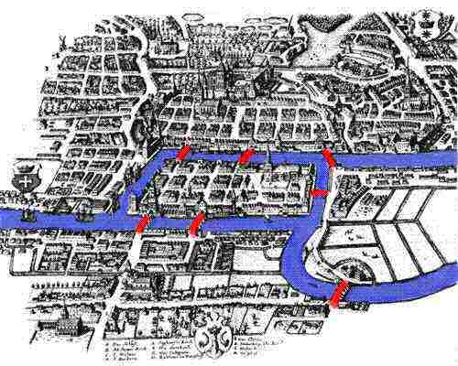
ĐỒ THỊ EULER
Giới thiệu
Leonhard Euler
(1707 – 1783)

Slide 37
Thành phố Konigsberg bị chia thành 4 vùng do 2 nhánh của 1 dòng sông. Có 7 chiếc cầu nối những vùng này với nhau.
Bài toán: Xuất phát từ một vùng đi dạo qua mỗi chiếc cầu đúng một lần và trở về nơi xuất phát.
Năm 1736, nhà toán học Euler đã mô hình bài toán nầy bằng một đồ thị vô hướng với mỗi đỉnh ứng với một vùng, mỗi cạnh ứng với một chiếc cầu

Slide 38
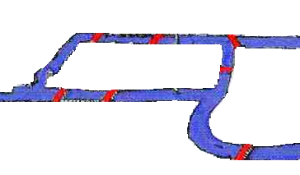
A
C
D
B
A
C
D
B

Slide 39
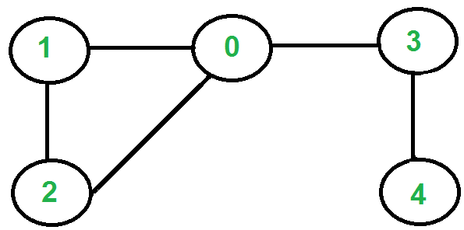
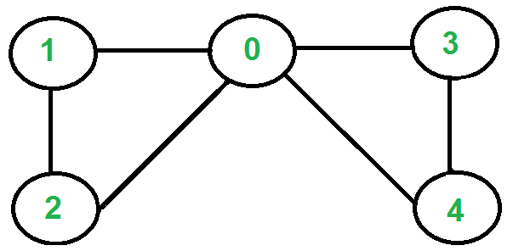
Định nghĩa
Đường đi Euler là đường đi qua tất cả các cạnh của đồ thị, mỗi cạnh đúng một lần.
Chu trình Euler đường đi Euler có đỉnh đầu trùng với đỉnh cuối.
Đồ thị Euler là đồ thị có chứa một chu trình Euler.
Có đường đi Euler là 4 3 0 1 2 0
Có chu trình Euler là 4 3 0 1 2 0 4

Slide 40
Định lý Euler
Cho G=(V, E) là đồ thị vô hướng liên thông. Khi đó
G là đồ thị Euler ⇔ Tất cả các đỉnh của đồ thị G đều có bậc chẵn.
G có đường đi Euler và không có chu trình Euler ⇔ G có đúng hai đỉnh bậc lẻ.
Nhận xét. Nếu G là đồ thị vô hướng liên thông có 2k đỉnh bậc lẻ thì ta có thể vẽ đồ thị bằng k nét.

Slide 41
Định lý Euler
Cho G=(V, E) là đồ thị có hướng liên thông mạnh. Khi đó
G là đồ thị Euler ⇔ deg⁺(x)=deg⁻(x) ∀x ∈ V.
G có đường đi Euler ⇔ G có 2 đỉnh u, v sao cho:
deg⁺(u) = deg⁻(u) + 1
deg⁻(v) = deg⁺(v) + 1
deg⁺(x)=deg⁻(x) với mọi x khác u và v

Slide 42
Ví dụ
a
e
e
a
d
b
c
a
d
d
b
c
b
c
(G₁)
(G₂)
(G₃)
Liên thông và có 2 đỉnh bậc lẻ → có đường đi Euler:
bacdaedbc
Liên thông và các đỉnh đều có bậc chẵn. Suy ra có chu trình Euler:
bacdaedbcb
Có đường đi Euler:
bacbd

Slide 43
Thuật toán Fleurey
Dùng để tìm chu trình Euler của đồ thị từ một đỉnh bất kỳ, ta áp dụng 2 quy tắc sau:
Quy tắc 1. Xóa các cạnh đã đi qua và các đỉnh cô lập nếu có
Quy tắc 2. Không bao giờ đi qua một cầu trừ khi không còn cách đi nào khác.

Slide 44
Ví dụ. Đồ thị sau có là đồ thị Euler không. Nếu có, hãy tìm một chu trình Euler
a
b
c
d
e
h
g
f
Đáp án. Chu trình Euler là:
a b c f d c e f g h b g a

Slide 45
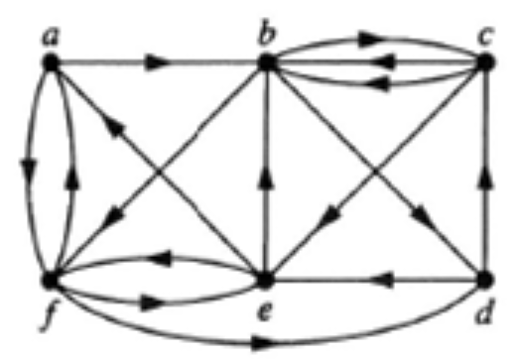
Ví dụ. Đồ thị sau có chu trình hay đường đi Euler không? Nếu có, hãy xác định chúng

Slide 46
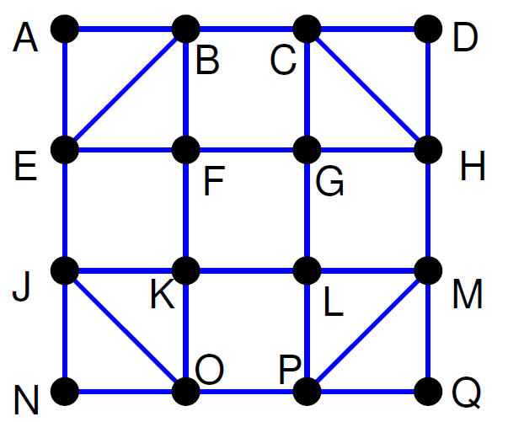
Ví dụ. Đồ thị sau có là đồ thị Euler không. Nếu có, hãy tìm một chu trình Euler

Slide 47
3. ĐỒ THỊ HAMILTON

Slide 48
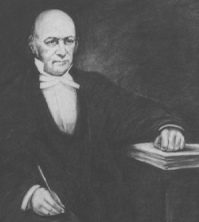
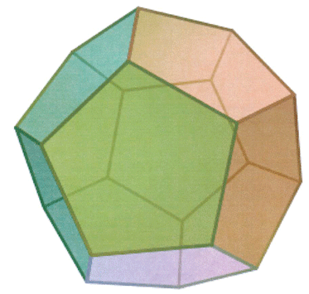
Giới thiệu
Sir William Rowan Hamilton
(1805-1865)
Năm 1857 W. R. Hamilton đưa trò chơi sau đây: Trên mỗi đỉnh trong số 20 đỉnh của khối đa diện ngũ giác đều 12 mặt ghi tên một thành phố trên thế giới. Hãy tìm cách đi bằng các cạnh của khối đa diện để qua tất cả các thành phố, mỗi thành phố đúng một lần, sau đó trở về điểm xuất phát.

Slide 50
Một số bài toán
Tổ chức tour du lịch sao cho người du lịch thăm quan mỗi thắng cảnh trong thành phố đúng một lần
Bài toán mã đi tuần: Cho con mã đi trên bàn cờ vua sao cho nó đi qua mỗi ô đúng một lần.
Đường Hamilton biểu diễn nước đi của con mã trên bàn cờ 3x4
1 | 2 | 3 | 4
5 | 6 | 7 | 8
9 | 10 | 11 | 12
H = [ 8, 10, 1, 7, 9, 2, 11, 5, 3, 12, 6, 4 ]

Slide 51
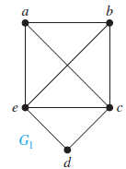
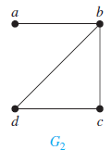
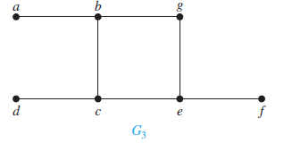
Định nghĩa
Định nghĩa. Đường đi Hamilton là đường đi qua tất
cả các đỉnh của đồ thị mỗi đỉnh đúng một lần.
Định nghĩa tương tự cho chu trình Hamilton
Đồ thi gọi là đồ thị Hamilton nếu nó có chu trình Hamilton
G₂ có đường đi nhưng không có chu trình Hamilton
G₃ không có đường đi và không có chu trình Hamilton
G₁ có đường đi và chu trình Hamilton

Slide 52
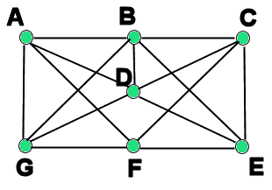
Một số điều kiện đủ
Định lý. Cho G =(V, E) là đồ thị đơn vô hướng có số đỉnh n ≥ 3. Khi đó
Nếu với u và v là hai đỉnh không kề nhau tuỳ ý thì G là Hamilton.
Nếu với mọi đỉnh u thì G là Hamilton
Ví dụ. Đây là đồ thị Hamilton?

Slide 53
Quy tắc xây dựng chu trình Hamilton
Quy tắc để xây dựng một chu trình Hamilton H hoặc chỉ ra đồ thị vô hướng không là Hamilton
Quy tắc 1. Tất cả các cạnh kề với đỉnh bậc 2 phải ở trong H.
Quy tắc 2. Không có chu trình con nào được tạo thành trong quá trình xây dựng H.
Quy tắc 3. Khi chu trình Hamilton mà ta đang xây dựng đi qua đỉnh i thì xoá tất cả các cạnh kề với i mà ta chưa dùng. Điều này lại có thể cho ta một số đỉnh bậc 2 và ta lại dùng quy tắc 1.
Quy tắc 4. Không có đỉnh cô lập hay cạnh treo nào được tạo nên sau khi áp dụng quy tắc 3.

Slide 54
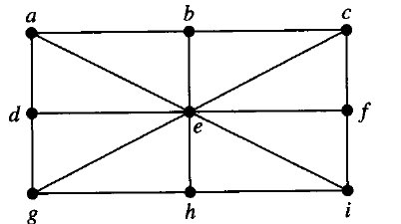
Một số ví dụ
Ví dụ. Đồ thị sau có phải là đồ thị Hamilton không? Nếu có hãy tìm chu trình Hamilton
Đáp án. Có, ví dụ a, b, c, e, f, i, h, g, d, a.

Slide 55
Ví dụ. Đồ thị sau có phải là đồ thị Hamilton không?
1
2
3
5
6
4
7
8
9
Giải. Giả sử G có chu trình Hamilton H, theo quy tắc 1, tất cả các cạnh kề với đỉnh bậc 2 đều ở trong H:
12, 14, 23, 36, 47, 78, 69, 89.
Khi đó ta có chu trình con là: 1, 2, 3, 6, 9, 8, 7, 4, 1.
Vậy G không là đồ thị Hamilton

Slide 56
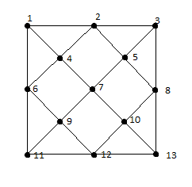
Ví dụ. Đồ thị sau có phải là đồ thị Hamilton không? Nếu có hãy tìm chu trình Hamilton

Slide 57
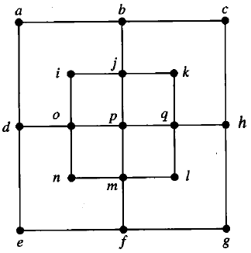
Ví dụ. Đồ thị sau có phải là đồ thị Hamilton không?

